Slide 1
INFORME DE GESTIÓN PERIODO LEGISLATIVO
20 Julio 2023 a 20 junio de 2024

Slide 2
COMISIÓN LEGAL DE DERECHOS HUMANOS Y AUDIENCIAS
MESA DIRECTIVA
SUSANA GÓMEZ CASTAÑO - PRESIDENTE
ORLANDO CASTILLO ADVINCULA - VICEPRESIDENTE
AMANDA ARCE CASTRO - SECRETARIA

Slide 3
CONTENIDO
Objetivos
Contexto General
Informe Plan Estratégico
Integrantes De La Comisión De Derechos Humanos Y Audiencias
Sesiones De Control Político
De Peticiones, Denuncias, Reclamaciones, Consultas Y Sugerencias.
Interacción Con La Sociedad Civil
Retos Por Cumplir Y Recomendaciones

Slide 4
1. CONTEXTO GENERAL
1.1. Funciones de La Comisión de Derechos Humanos y audiencias
La Comisión Legal de los Derechos Humanos y Audiencias la conforman diecinueve (19) miembros del Congreso de la República, (con las adiciones modificatorias de Ley 3 de 1992, por las Leyes 1921 de 2018 y 2267 de 2022); y está encargada de temas trascendentales entre otras:
La defensa de los derechos humanos, cuyas garantías sean vulneradas o desconocidas.
La celebración de audiencias especiales que los ciudadanos y representantes de gremios, colegios de profesionales, asociaciones cívicas y sociales, soliciten y puedan exponer temas de interés para la sociedad y el conocimiento del Congreso.
Tramitar las observaciones que por escrito hagan llegar los ciudadanos con respecto a un proyecto de ley o de acto legislativo.
Realizar el seguimiento del ejercicio real y efectivo de los derechos de las mujeres en los ámbitos públicos y privados en los que se desarrollen.

Slide 5
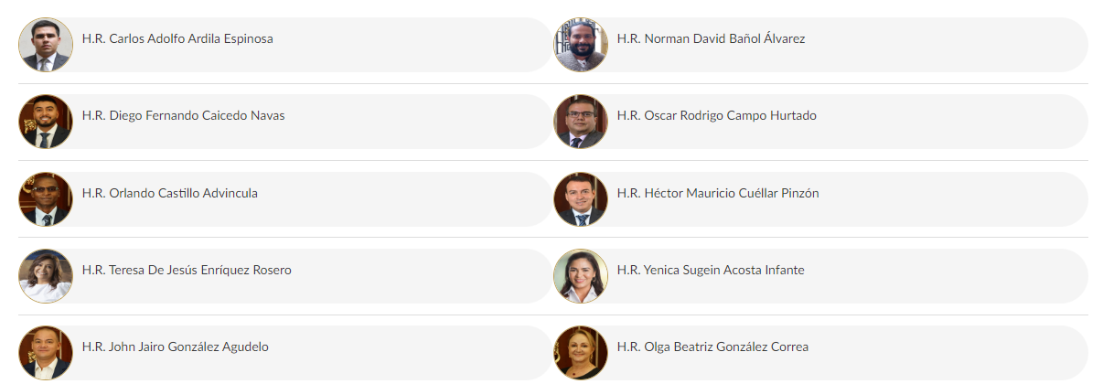
2.INTEGRANTES DE LA COMISION

Slide 6
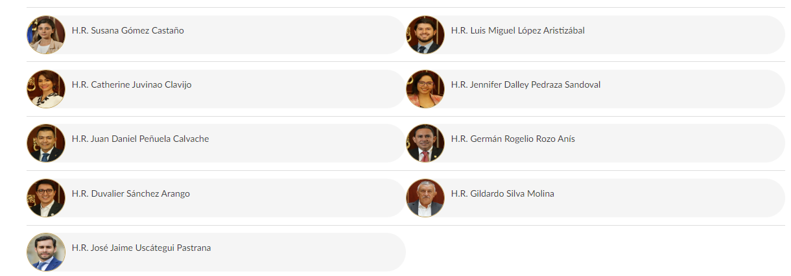
2.INTEGRANTES DE LA COMISION

Slide 7
3. INFORME PLAN ESTRATEGICO
Audiencias Públicas
Control Político
Trámite de Peticiones y denuncias
Interacción con la sociedad civil
Acompañamiento a comunidades en riesgo de vulneracion de DH

Slide 8
Resumen de Acta No. 01 - 01 de agosto de 2023
Tema central: Elección de la Mesa Directiva para la Legislatura 2023-2024 de la Comisión de Derechos Humanos y Audiencias.
Desarrollo de la sesión:
Inicio de la sesión
El presidente de la Comisión, H.R. Oscar Rodrigo Campo Hurtado, destacó la importancia de la Comisión de Derechos Humanos y la necesidad de apoyo del presidente de la Cámara para facilitar audiencias y visitas al territorio.
Elección de la Mesa Directiva:
Presidencia:
Postulaciones: H.R. Susana Gómez Castaño y H.R. José Alberto Tejada.
Resultados: Susana Gómez Castaño fue elegida con 12 votos, mientras que José Alberto Tejada obtuvo 2 votos.
Vicepresidencia:
Postulación: H.R. Orlando Castillo.
Resultados: Orlando Castillo fue elegido con 14 votos.
Discursos de aceptación:
Presidenta, H.R. Susana Gómez Castaño:
Destacó la importancia de defender los derechos humanos y la vida de los colombianos.
Prometió trabajar arduamente para garantizar la paz y la tranquilidad en el país.
Vicepresidente, H.R. Orlando Castillo:
Enfatizó la responsabilidad de la Comisión en defender el derecho a la vida y visibilizar la crisis de derechos humanos en Colombia.
Prometió continuar el trabajo de sus predecesores y enfocarse en conocer de primera mano los problemas en los territorios.

Slide 9
Resumen de Acta No. 02 - 23 de agosto de 2023
Tema central: Presentaciones de la Dirección de Derechos Humanos y la Dirección de Democracia, Participación Ciudadana y Acción Comunal del Ministerio del Interior.
Desarrollo de la sesión:
Intervención del Dr. Franklin Javid Castañeda Villacob, Director de Derechos Humanos:
Destacó un informe de la ONU que resalta avances en la implementación del acuerdo de paz y en la inclusión de derechos humanos en las políticas.
Señaló la reducción del 19% en homicidios de líderes sociales y del 33% en desplazamientos, aunque reconoció la insatisfacción con estos números.
Mencionó incrementos en masacres (3%), secuestros (80%), y reclutamiento de menores, así como problemas en la protección de candidatos en 136 municipios.
Propuso transformar el modelo de protección de líderes sociales, pasando de medidas reactivas a preventivas, con una nueva política de prevención y gobernanza en derechos humanos.
Anunció la territorialización de programas de garantías para mujeres lideresas y defensoras de derechos humanos.
Abordó la violencia contra la población LGBTIQ+ y la creación de una dirección específica en el Ministerio de la Igualdad para su protección.
Detalló la asignación de recursos para iniciativas de autoprotección comunitaria y la implementación de planes integrales de transformación territorial en municipios afectados por la violencia.
Intervención del Dr. Marco Tulio Sánchez Gómez, Director de Democracia, Participación Ciudadana y Acción Comunal:
Presentó el plan nacional de garantías electorales para las elecciones del 29 de octubre, que incluye la articulación de diversas entidades y organismos de control.
Destacó el trabajo de la Comisión Nacional de Seguimiento Electoral y el Plan Democracia, que cubre puestos de votación con el apoyo de la fuerza pública.
Explicó la ruta de protección para candidatos, con esquemas de seguridad asignados según criterios técnicos, y mencionó el incremento en solicitudes de protección.
Mencionó la plataforma URIEL para denuncias electorales, que ha recibido quejas sobre violaciones al régimen de propaganda y corrupción al sufragante.
Proposiciones:Aprobación de la proposición para citar a debate de control político al Alto Comisionado para la Paz, Dr. Iván Danilo Rueda Rodríguez.

Slide 10
Resumen de Acta No. 03 - 07 de noviembre de 2023
Tema central:
Consideración y aprobación de las Actas No. 01 del 1º de agosto de 2023 y No. 02 del 23 de agosto de 2023.
Debate de control político con el Alto Comisionado para la Paz, Dr. Iván Danilo Rueda Rodríguez, sobre los avances en las negociaciones con el ELN y la implementación de la Paz Total en el territorio nacional.
Desarrollo de la sesión:
Debate de control político:
Diversos representantes expusieron la situación de orden público en el país, destacando problemas en departamentos con presencia del EMC y ELN.
Intervención del Alto Comisionado para la Paz, Dr. Iván Danilo Rueda Rodríguez:
Explicó la diferencia entre gestores y facilitadores de paz, mencionando que hay cerca de 80 facilitadores en 8 fases de exploración con varios grupos armados.
Aclaró su ausencia en una citación de la JEP debido a dificultades de comunicación, no por estar en reuniones con el Estado Mayor Central de las FARC.
Destacó que la propuesta de Paz Total se basa en el acuerdo del Teatro Colón de 2016, que tuvo una implementación limitada durante cinco años, resultando en la persistencia de múltiples conflictos armados en el país.
Subrayó la importancia de honrar el acuerdo de paz, especialmente en el desmantelamiento de estructuras paramilitares y el desarrollo de una política de desmantelamiento de estructuras ilegales, iniciada en septiembre.
Señaló que la construcción de paz se basa en la sociedad, especialmente en las comunidades victimizadas en regiones como Arauca, Putumayo y Chocó.
Mencionó los avances en la mesa de diálogos con el ELN, incluyendo acuerdos de participación y cese de fuego.
Informó sobre la liberación de 150 secuestrados en la fase de exploración y destacó la complejidad de las violencias armadas actuales en el país.
Proposiciones:
Propuesta para que representantes de la Comisión de Derechos Humanos actúen como observadores en las audiencias de la JEP, firmada por José Jaime Uzcátegui Pastrana.

Slide 11
Resumen de Acta No. 04 - 05 de diciembre de 2023
Tema central: Consideración y aprobación del Acta No. 03 del 7 de noviembre de 2023 y proposición para realizar el Foro de socialización del Macro caso No. 11 de la JEP sobre violencias basadas en género, violencia sexual, violencia reproductiva y otros crímenes en el marco del conflicto armado.
Desarrollo de la sesión:
Proposición para realizar el foro: Se presentó y aprobó la proposición para llevar a cabo el Foro de socialización del Macro caso No. 11 de la JEP. Este foro abordará violencias basadas en género, violencia sexual, violencia reproductiva y otros crímenes en el contexto del conflicto armado. Los invitados propuestos incluyen:
Comisión Legal de Derechos Humanos y Audiencias
Delegados de la JEP
Alianzas cinco claves (red de organizaciones involucradas en el proceso del Macro caso No. 11)
Doctora Lina Céspedes
Organizaciones de víctimas
Organizaciones de mujeres
Organizaciones de la sociedad civil
Intervenciones y proposiciones:
La secretaria Amanda Arce Castro mencionó las intervenciones de varios congresistas (Germán Rozo, Daniel Peñuela, Óscar Campo, John Jairo González, Catherine Juvinao, Olga Beatriz, Yenica Acosta) quienes plantearon preguntas y propuestas.
Se presentó una proposición para invitar al nuevo Comisionado de Paz, Otty Patiño, a exponer los avances y compromisos del Gobierno Nacional con el ELN tras finalizar el ciclo de diálogos. Esta propuesta fue firmada por la mayoría de los representantes.
El representante Norman Bañol, respaldado por la presidenta Susana Gómez, propuso citar al Alto Comisionado para la Paz, Otty Patiño, para rendir informe en una sesión de la Comisión de Derechos Humanos y Audiencia, adjuntando un cuestionario para esta citación.
Aprobación de proposiciones: Las proposiciones mencionadas fueron aprobadas por los Honorables Representantes.

Slide 12
SÍNTESIS DE ACTA No. 05 – 20 DE FEBRERO DE 2024, 9:00 am
TEMA CENTRAL:
Consideración y Aprobación de Proposiciones
Proposición Aditiva para el análisis del enfoque de género en el marco del Acuerdo Final de Paz, de acuerdo con la Proposición # 3 del 5 de diciembre de 2023 aprobada para realizar foro “Macro caso 11 de la JEP”
Proposición para el “Debate de Control Político sobre situación de Orden Público en el Pacífico Colombiano”
DESARROLLO DE LA SESIÓN:
Se aprobó la proposición para el “Debate de Control Político sobre situación de Orden Público en el Pacífico Colombiano” acta No 02 del 23 de agosto de 2023.

Slide 13
Resumen de Acta No. 06 - 20 de marzo de 2024
Tema central: Balance del Foro "Análisis del estado de implementación de género en el marco del Acuerdo Final de Paz".
Desarrollo de la sesión:
Exposición del Macro caso No. 11 JEP: Presentada por el Magistrado Oscar Parra Vera, destacó los desafíos en la investigación y justicia restaurativa en crímenes de violencia de género. Enfatizó la imputación por violencia sexual relacionada con secuestros contra el secretariado de las FARC y la situación crítica en Tumaco, Ricaurte y Barbacoas por la falta de acción estatal.
Intervención de la Agencia Nacional de Tierras: Ana Jiménez Bautista expuso los mecanismos de acceso a tierras para mujeres, resaltando la importancia de su participación en la reforma agraria y el fortalecimiento de territorialidades campesinas.
Unidad de Implementación del Acuerdo de Paz: Gloria Cuartas Montoya subrayó la importancia de la coordinación ministerial y los proyectos para reinsertados, destacando la protección y participación de mujeres y la comunidad LGBTI.
Unidad Nacional de Protección: Se evaluaron 105 casos de mujeres firmantes de paz, identificando violencias como estigmatización y desplazamiento. Se trabaja en rutas de protección y factores de mitigación.
Unidad de Restitución de Tierras: Natalia Fernández explicó la descentralización de la institución para empoderar a las mujeres en el proceso de restitución.
Organizaciones de mujeres:
Ruta Pacífica de Mujeres: Teresa Aristizabal reflexionó sobre la marcha en Bogotá y la participación política de las mujeres.
Caribe Afirmativo: Katrim de la Hoz señaló la necesidad de centrar a las víctimas en el acuerdo de paz, alertando sobre el aumento de asesinatos de líderes LGBTI.
Colombia Diversa: Laura Giselly Beltrán enfatizó la inclusión de mujeres LGBTI en la reforma rural.
Colectivo Justicia Mujer: Laura Cristina Moreno Herrera analizó la protección de derechos humanos y la reparación integral con enfoque de género.
Corporación Humanas: Adriana Benjumea destacó la importancia del reconocimiento de la violencia sexual y crímenes de género en el conflicto armado.
SISMA Mujer: Linda María Cabrera García insistió en la necesidad de mayor asistencia a foros para visibilizar los avances en el acuerdo de paz y el enfoque de género.
Proposición aprobada: Convocatoria a Audiencia Pública sobre la situación de seguridad de los trabajadores de transporte alternativo en Bogotá.

Slide 14
Resumen de Acta No. 07 – 24 de abril de 2024
Tema central: Avance en los diálogos y negociaciones de la PAZ TOTAL que viene adelantando el Gobierno Nacional Situación de Orden Público, violencia y daño ambiental que se presenta en el Pacifico Medio y municipios de la Costa Pacífica Nariñense y departamento de Caquetá y Corredores Humanitarios para el municipio de Segovia Antioquia y el Pacifico Medio..
ACTA No.. 07 Fecha. 24 de abril de 2024, PROPOSICIÓN.- DEBATE CONTROL POLÍTICO DESARROLLO PROPOSICIONES Nos, 04 ADITIVA 4A-06, 07, 08 Y 09 DE 2024
Citados: Alto Comisionado para la Paz, Doctor JOSÉ OTTY PATIÑO HORMAZA. Consejera Presidencial para los Derechos Humanos, Doctora LOURDES CASTRO GARCÍA, Ministro de Defensa Nacional, Doctor IVÁN VELÁSQUEZ GÓMEZ. Ministro del Interior, Doctor LUIS FERNANDO VELASCO. Directora de la Unidad para la Atención y Reparación Integral a las Víctimas, Doctora PATRICIA TOBÓN YAGARÍ.
Invitados: Defensor del Pueblo, Doctor CARLOS ERNESTO CAMARGO ASSIS.
Comandante General de Fuerzas Militares, Señor General HEIDER FERNANDO GIRALDO B. Comandante Ejército Nacional, Señor Mayor General, LUIS MAURICIO OSPINA GUTIÉRREZ Director General de la Policía Nacional, Señor General WILLIAM RENE SALAMANCA RAMÍREZ.
Jefe Estado Mayor de Fuerza Naval del Pacifico, Armada Nacional, Señor Capitán de Navío, Juan Pablo Pinilla Acosta.
Comandante Brigada Fluvial de Infantería de Marina No. 2, Armada Nacional, Señor Coronel de Infantería de Marina JOSE DOMINGO CANTILLO CARO.
Citantes: Honorables Representantes a la Cámara, ORLANDO CASTILLO ADVÍNCULA CITREP 9-Pacifico Medio-, JHON JAIRO GONZALEZ AGUDELO-CITREP 3 Antioquia, TERESA DE JESUS ENRIQUEZ ROSERO, SUSANA GOMEZ CASTAÑEDA, GERMAN ROGELIO ROZO ANIS, DUVALIER SANCHEZ ARANGO, JOSE JAIME USCATEGUI, JUAN DANIEL PEÑUELA CALVACHE, HECTOR MAURICIO CUELLAR PINZON y OSCAR RODRIGO CAMPO HURTADO.

Slide 15
Resumen de Acta No. 08 – 28 de mayo de 2024
Tema central: Acciones para atender la emergencia causada por la crisis climática en el país y los cuestionamientos sobre la ruta de acción para atender el desabastecimiento de agua potable y del Plan Nacional de Gestión ante el fenómeno del Niño.
ACTA No. 08 Fecha. 28 mayo de 2024, Salón Elíptico del capitolio nacional.
PROPOSICIÓN. .DEBATE CONTROL POLÍTICO UNIDAD NACIONAL PARA LA GESTIÓN DEL RIESGO DE DESASTRES UNGRD
Citado: Director de la Unidad Nacional para la Gestión del Riesgo de Desastres UNGRD-, Doctor CARLOS ALBERTO CARRILLO ARENAS.
Invitados: Procuradora General de la Nación, Dra. Margarita Cabello Blanco, Fiscal General de la Nación, Dra. Luz Adriana Camargo Garzón, Contralor General de la República, Dr. Carlos Mario Zuluaga.
Citantes: Honorables Representantes DUVALIER SANCHEZ ARANGO, CATHERINE JUVINAO CLAVIJO, JHON JAIRO GONZALEZ, DIEGO FERNANDO CAICEDO NAVAS.

Slide 16
3.3. Peticiones, denuncias, reclamaciones, consultas y sugerencias.

Slide 17
3.3. Peticiones, denuncias, reclamaciones, consultas y sugerencias.

Slide 18
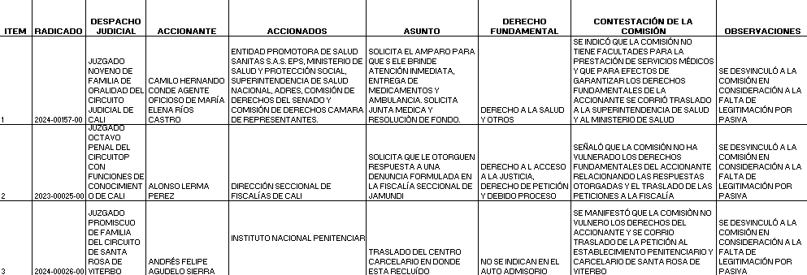
Tutelas

Slide 19
Tutelas

Slide 20
3.4. Interacción con la sociedad civil a través de redes sociales

Slide 21
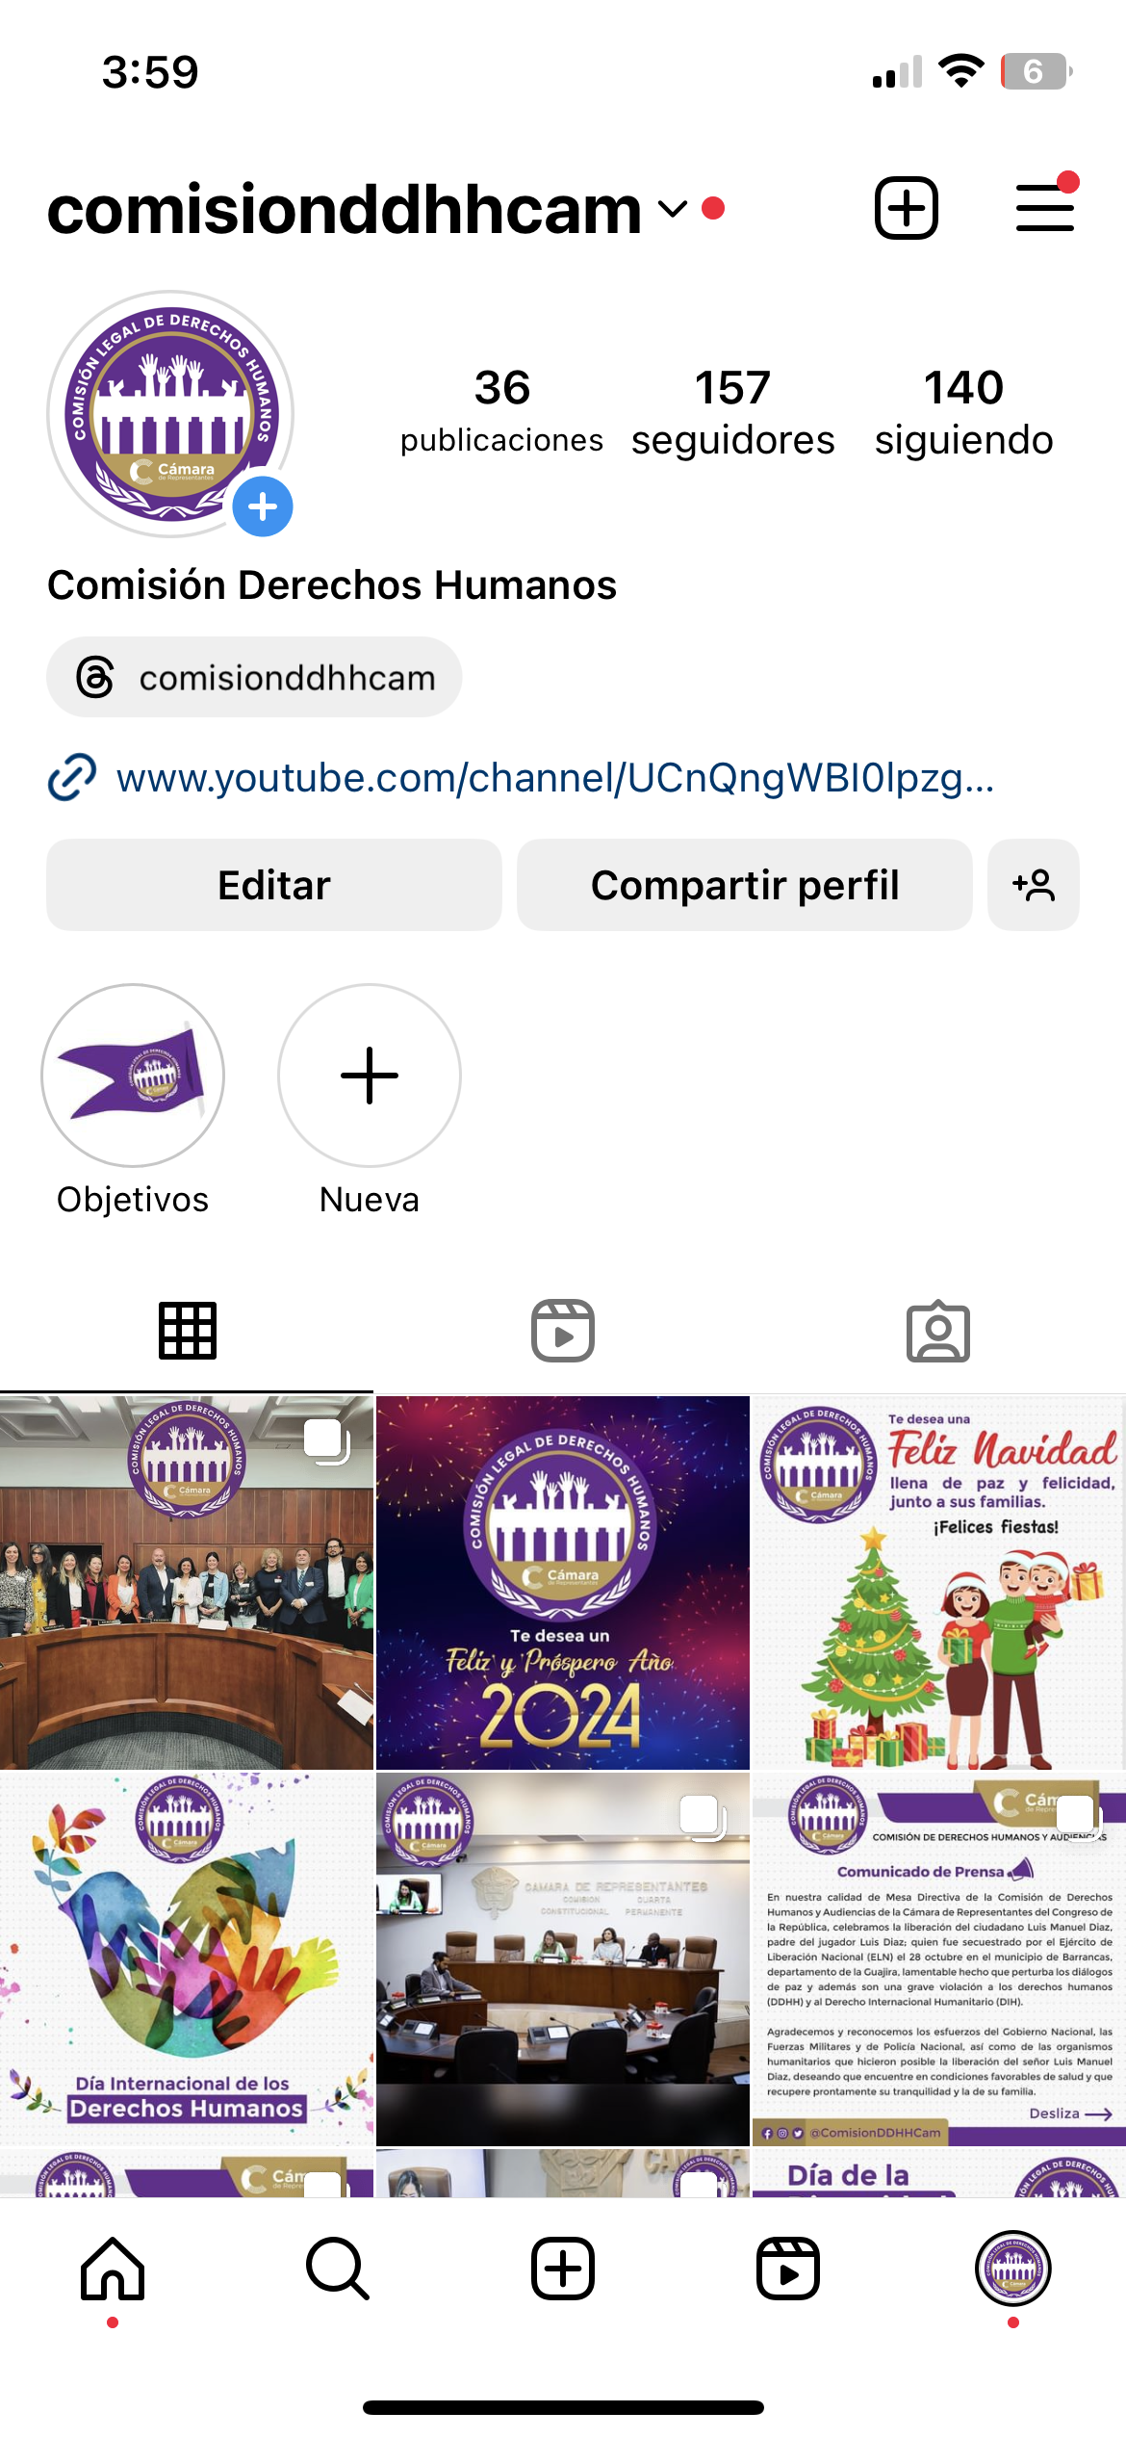
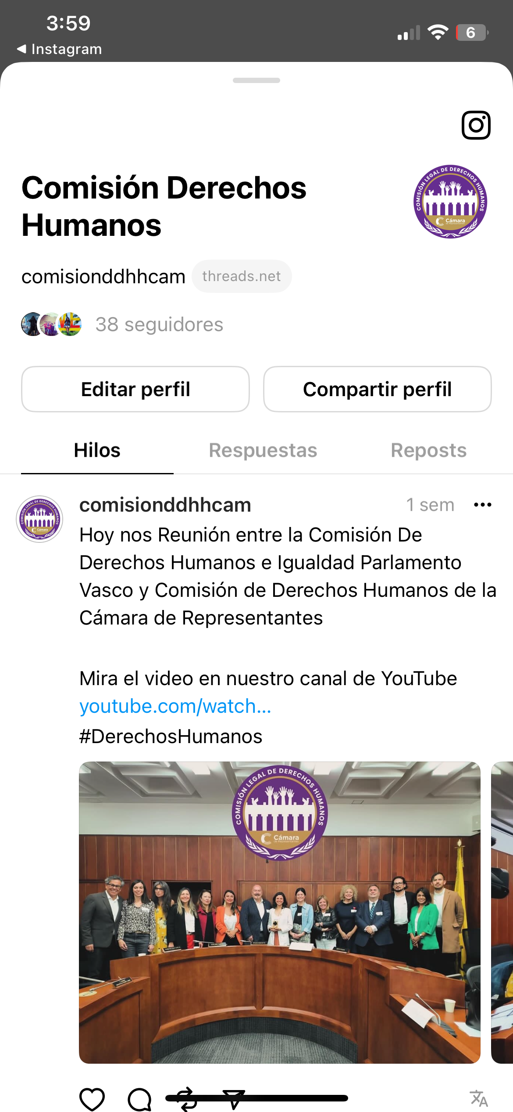
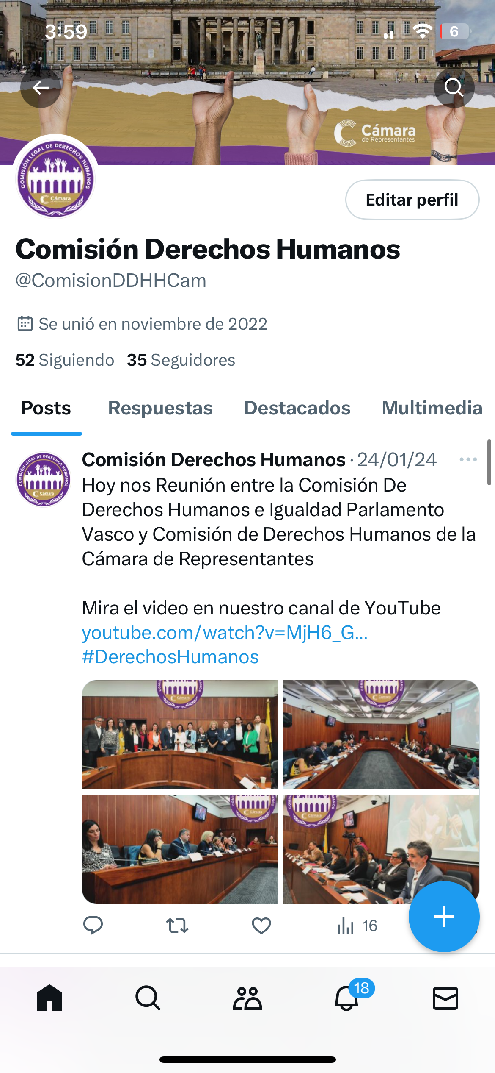
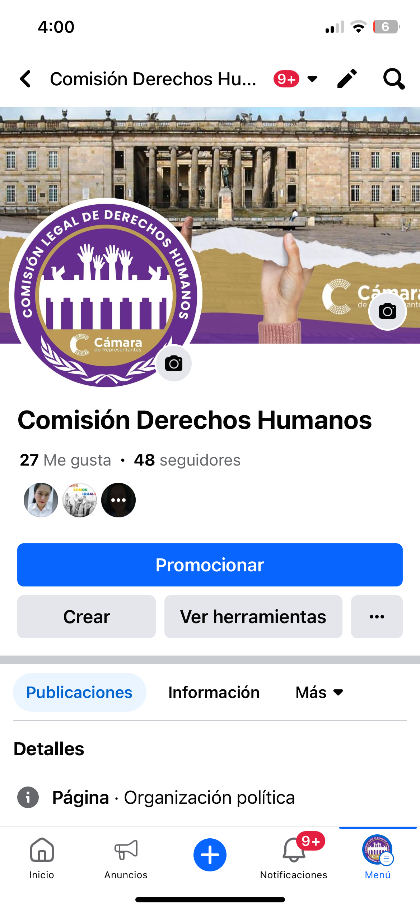
Medios de comunicación
Instagram
Threads
Facebook
x

Slide 22
Medios de comunicación
Instagram
Threads
X
Facebook
Se divulgaron 10 Publicaciones
Se divulgaron 10 Publicaciones
Se divulgaron 10 Publicaciones
Se divulgaron 10 Publicaciones
Se publicaron los informes respectivos en el portal web manteniendo al día las publicaciones de documentos y anunciando nuestros eventos en el calendario de eventos del congreso de la republica.
Youtube
En nuestro canal de Youtube De la Comisión donde se han montado 3 video de audiencias https://www.youtube.com/@ComisionDerechosHumanos

Slide 23
Retos por cumplir
1. Cumplir con las agendas programadas en temas sensibles que aún no se han podido profundizar, por cruce de proyectos de Ley en estudio y otras programaciones de obligatorio cumplimiento
2. Agendar las audiencias o visitar en territorio que se han propuesto para conocer las realidades y problemáticas que aquejan a la sociedad civil.
3. Fortalecer los procesos de planeación institucional, y talento humano de la Comisión
4. Actualizar el informe de gestión y hacer el alistamiento para la rendición de cuentas

Slide 24
Gracias

